Slide 1
8 Organisations unidimentionnelles : indexage et hachage
Sélection basée sur une clé d'accès
  recherche associative
  Ex: Chercher le plant dont le noCatalogue = 10
Sériel
  lire tout le fichier en pire cas
  O(N)
Indexage
  O(log(N))
  sélection par intervalle
Hachage
  ~O(1)
© Robert Godin. Tous droits réservés.

Slide 2
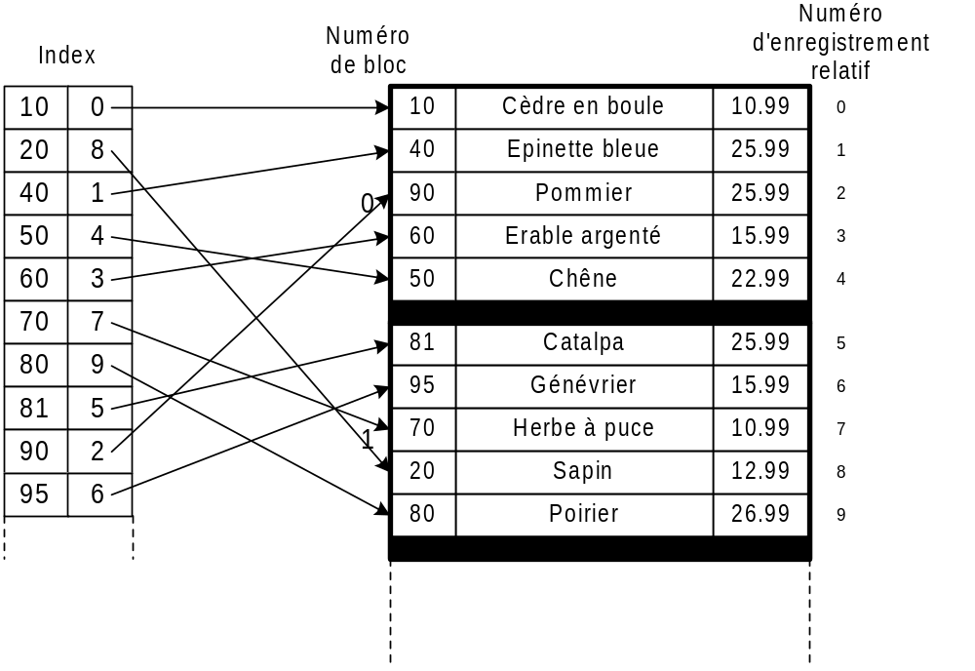
8.1 Indexage
Index et clé d'index (index key)
  valeur de la clé =>adresse de(s) l'enregistrement
Index dense secondaire
© Robert Godin. Tous droits réservés.

Slide 3
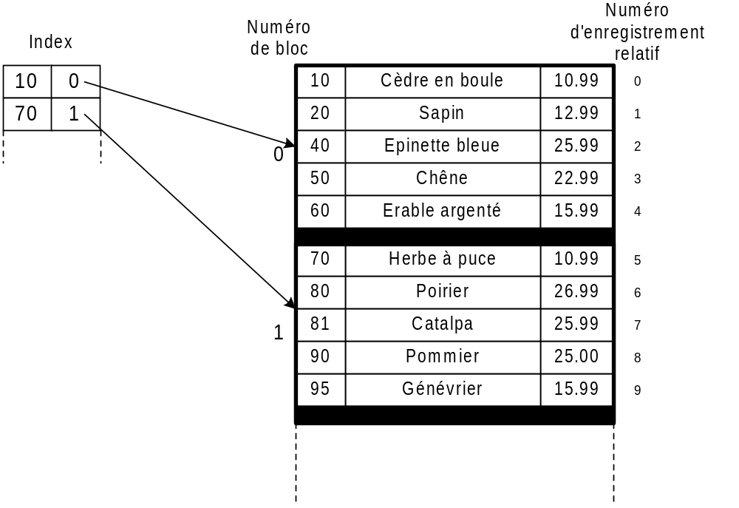
Fichier séquentiel indexé
Non dense
Index plus petit
Accès séquentiel rapide
Primaire
© Robert Godin. Tous droits réservés.

Slide 4
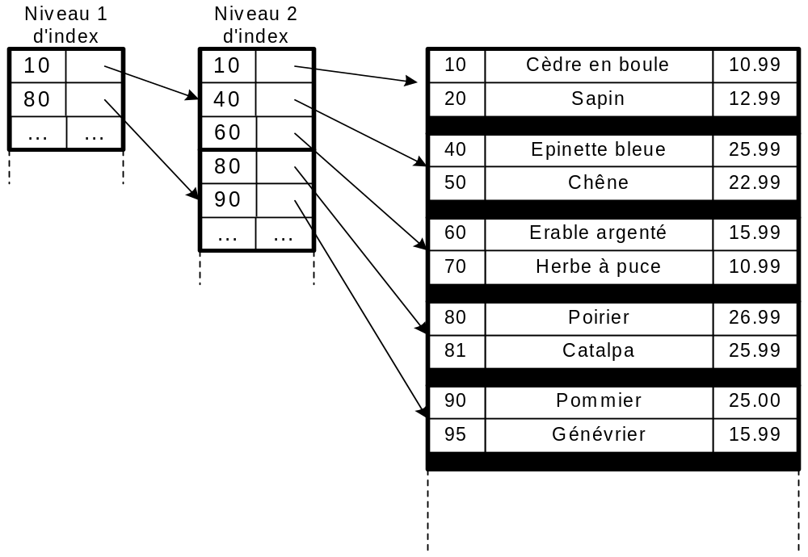
Index séquentiel hiérarchique
Ex: ISAM de IBM
Zone de débordement
Réorganisations chroniques
© Robert Godin. Tous droits réservés.

Slide 5
8.1.1 Indexage par Arbre-B et variantes
Arbre-B (B-arbre, B-tree)
  forme d ’index hiérarchique
  équilibré
  O(log(N)) en pire cas
Réorganisation dynamique
  division/fusion des blocs
  taux d ’occupation minimum de 50%
© Robert Godin. Tous droits réservés.

Slide 6
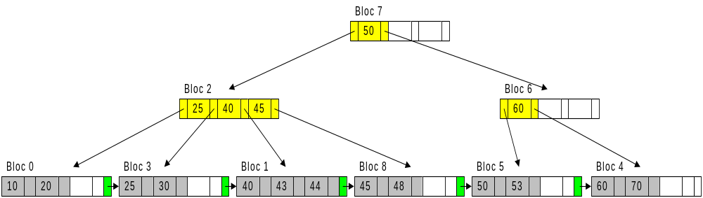
8.1.2 Arbre-B+
Hypothèse initiale : clé simple et unique
Nœud = bloc
© Robert Godin. Tous droits réservés.

Slide 7
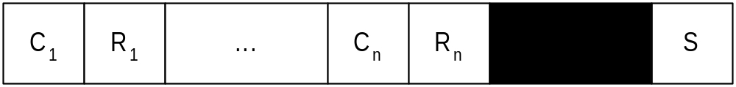
Structure d ’une feuille
1. Remplie à moitié au minimum ⎡FBM_{f}/2⎤ ≤ n = nombre de clés ≤ FBM_{f}
2. Clés triées : i < j ⇒ C_{i} < C_{j}
3. Clés d'une feuille < clés de la suivante
4. Au même niveau (équilibré)
C_{i} : Clé
R_{i} : reste de l'enregistrement ou référence
S : Pointeur sur le bloc suivant dans la liste des feuilles
© Robert Godin. Tous droits réservés.

Slide 8
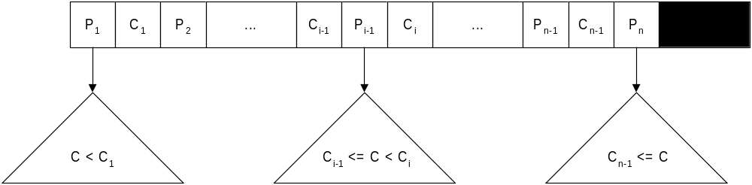
Structure d’un bloc interne
1. Remplie à moitié au minimum:
  ⎡Ordre_{I} /2⎤ ≤ n = nombre de pointeurs ≤ Ordre_{I}
2. Clés triées : i < j ⇒ C_{i} < C_{j}
3. C_{i-1} <= Clés sous P_{i-1} < C_{i}
© Robert Godin. Tous droits réservés.

Slide 9
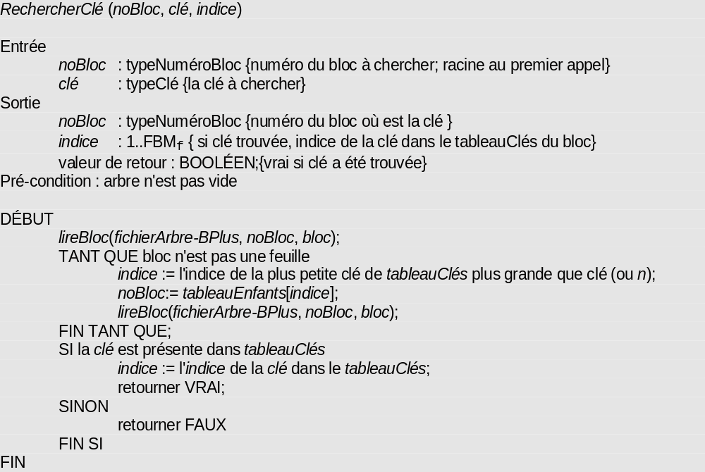
8.1.2.1 Recherche dans un arbre-B+
© Robert Godin. Tous droits réservés.

Slide 10
Rechercher 43
© Robert Godin. Tous droits réservés.

Slide 11
8.1.2.2 Complexité de la recherche et hauteur de l'arbre
FBM_{f} = 20 et Ordre_{I} = 200
Hauteur = nombre de niveaux
Hauteur 2 N ≥ 2 * 10 = 20 clés (pire cas)
Hauteur 3 N ≥ 2 * 100 * 10 = 2 000 clés
Hauteur 4 N ≥ 2 * 100 * 100 * 10 = 200 000 clés
Hauteur 5 N ≥ 2 * 100 * 100 * 100 * 10 = 20 000 000 clés
Hauteur H N ≥ 2*⎡Ordre_{I} /2⎤^{H-2} * ⎡FBM_{f}/2⎤ pour H ≥ 2
H ≤ 2 + log _{⎡OrdreI /2⎤} (N /(2*⎡FBM_{f}/2⎤))
  O(log N)
© Robert Godin. Tous droits réservés.

Slide 12
Hauteur moyenne
H ~ 1 + ⎡log _{OrdreMoyenI} (N / FB_{f})⎤
  OrdreMoyen_{I} = ⎣2/3 Ordre_{I} ⎦
  FB_{f} = ⎣2/3 FBM_{f} ⎦
Index secondaire
  FB_{f} ~ OrdreMoyen_{I}
  H = ⎡log _{OrdreMoyenI} (N)⎤
© Robert Godin. Tous droits réservés.

Slide 13
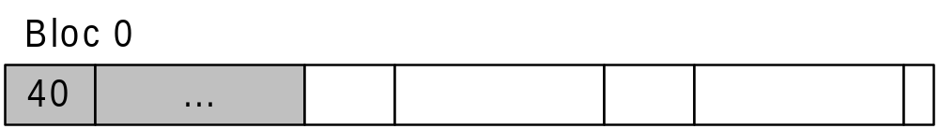
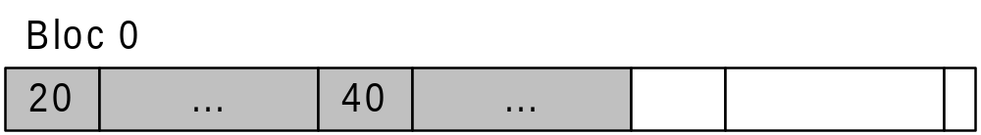
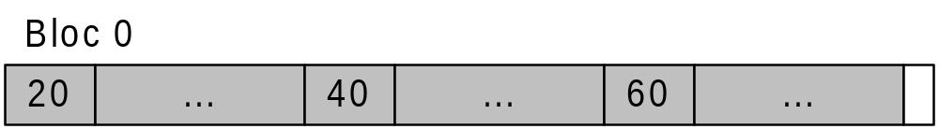
8.1.2.3 Insertion dans un arbre-B+
FBM = 3, Ordre_{I} = 4
© Robert Godin. Tous droits réservés.

Slide 14
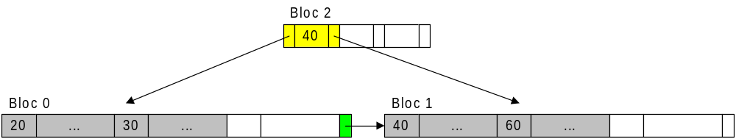
Débordement et division
Insertion de 30
Débordement et la division du bloc 0
40 est promue
Nouvelle racine
© Robert Godin. Tous droits réservés.

Slide 15
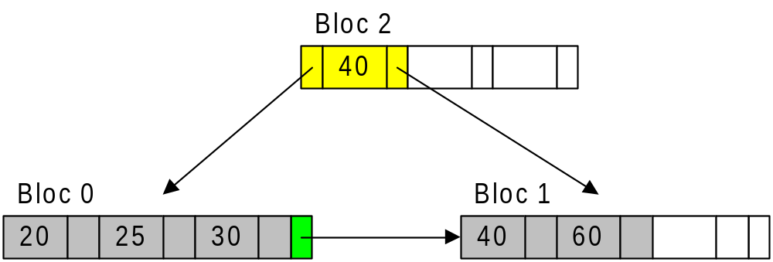
Insertion de 25
© Robert Godin. Tous droits réservés.

Slide 16
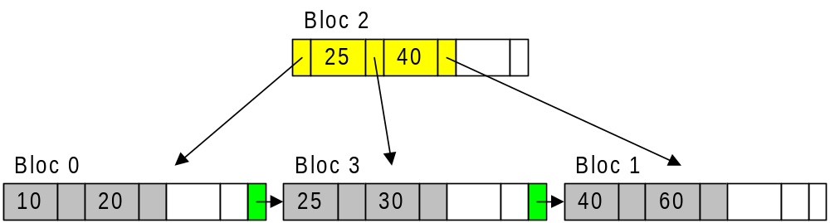
Insertion de 10
Débordement et la division du bloc 0
25 est promue
© Robert Godin. Tous droits réservés.

Slide 17
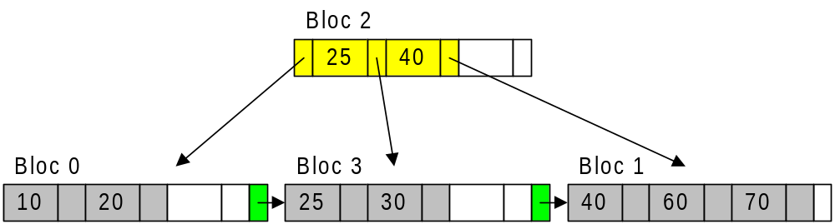
Insertion de 70
© Robert Godin. Tous droits réservés.

Slide 18
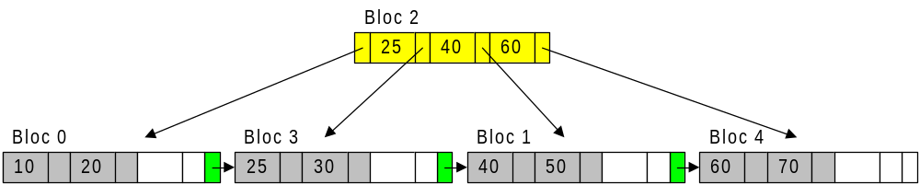
Insertion de 50
Débordement et la division du bloc 1
60 est promue
© Robert Godin. Tous droits réservés.

Slide 19
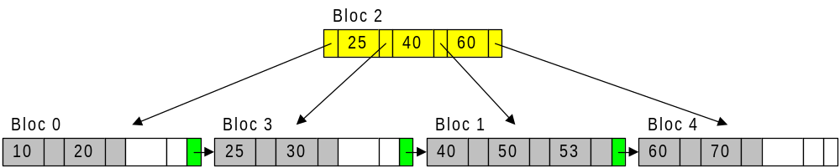
Insertion de 53
© Robert Godin. Tous droits réservés.

Slide 20
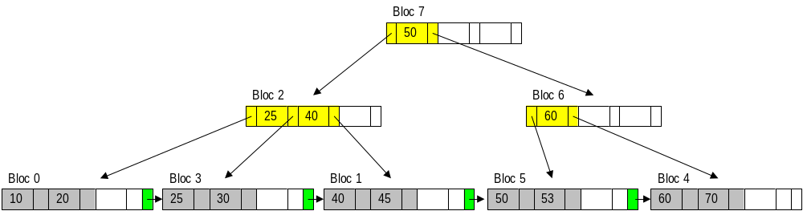
Insertion de 45
Division du bloc 1
50 est promue
Division de la racine
© Robert Godin. Tous droits réservés.

Slide 21
8.1.2.4 Suppression dans un arbre-B+
Cas simple
  minimum préservé
  pas la première
© Robert Godin. Tous droits réservés.

Slide 22
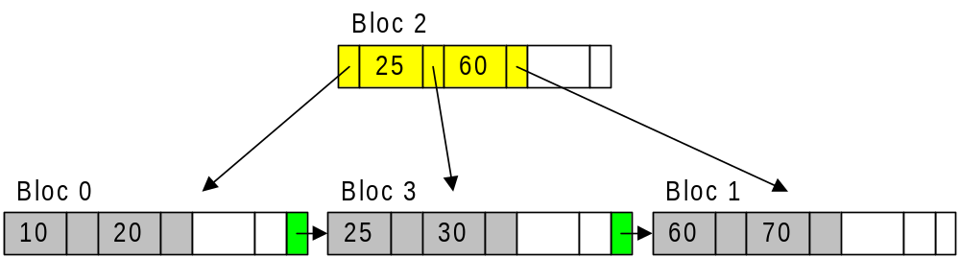
Première clé du bloc et pas la première feuille
Remplacer dans le parent (si pas « aîné »)
© Robert Godin. Tous droits réservés.

Slide 23
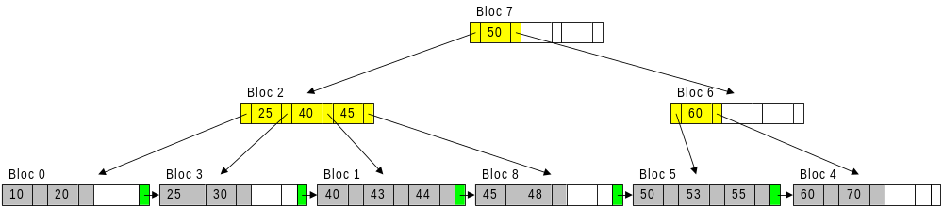

Première clé du bloc et pas la première feuille
Remonter tant que l'enfant est l ’« aîné »
© Robert Godin. Tous droits réservés.

Slide 24
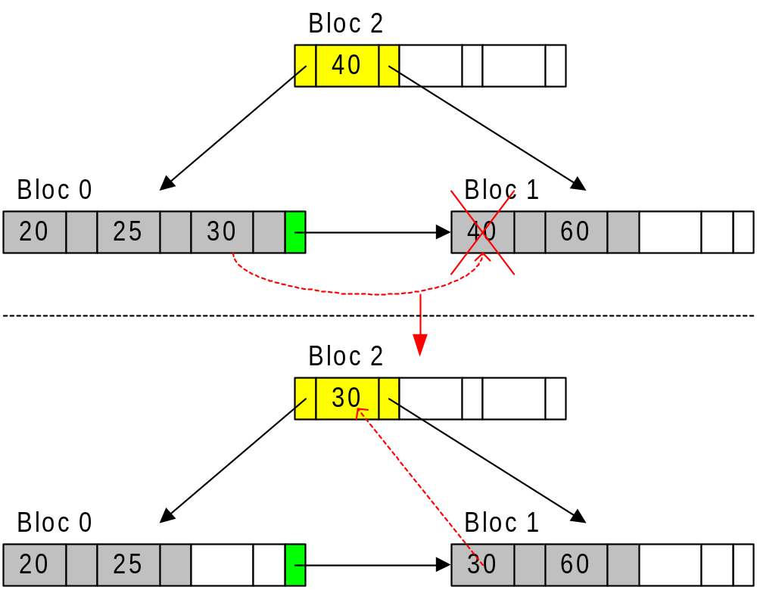
Violation du minimum : redistribution si possible
Ajuster séparateur
© Robert Godin. Tous droits réservés.

Slide 25
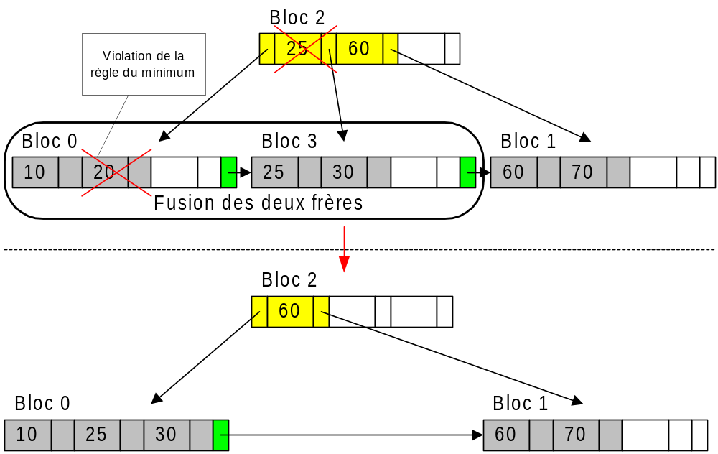
Violation du minimum : fusion
© Robert Godin. Tous droits réservés.

Slide 26
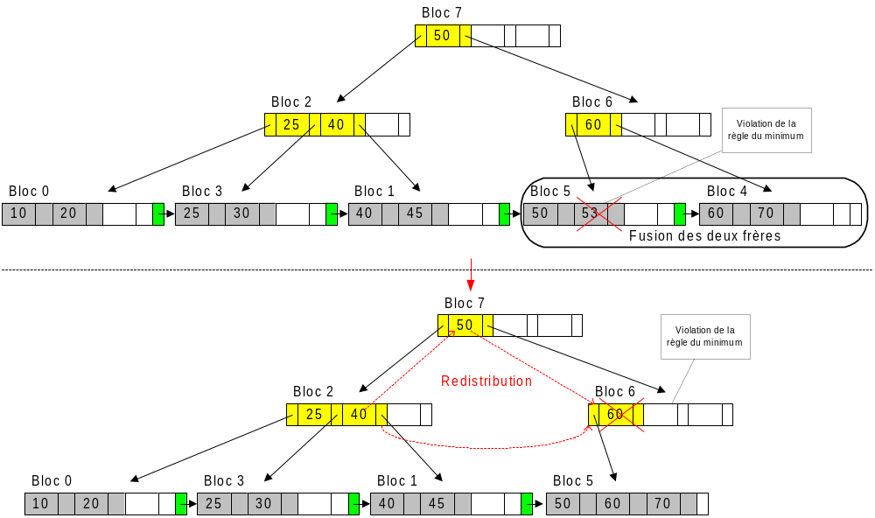
Cas de fusion de feuilles et de redistribution au niveau du parent
© Robert Godin. Tous droits réservés.

Slide 27
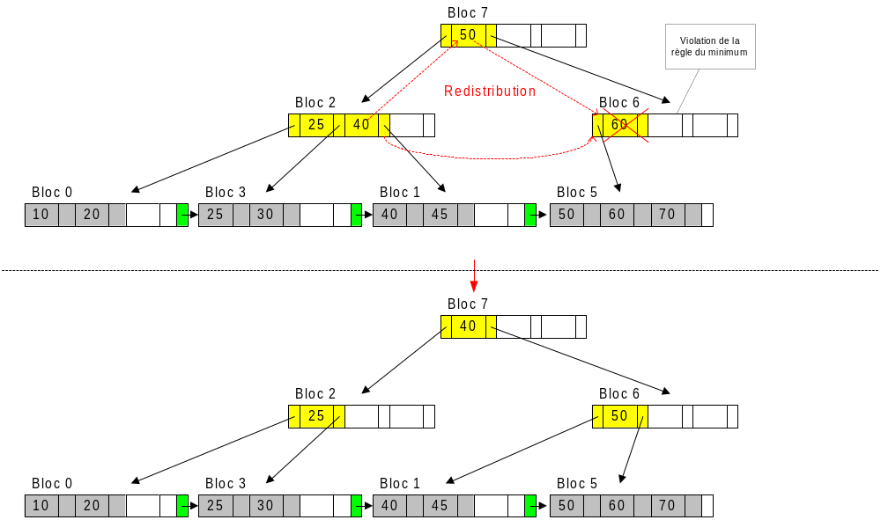
Cas de fusion de feuilles et de redistribution au niveau du parent (suite)
© Robert Godin. Tous droits réservés.

Slide 28
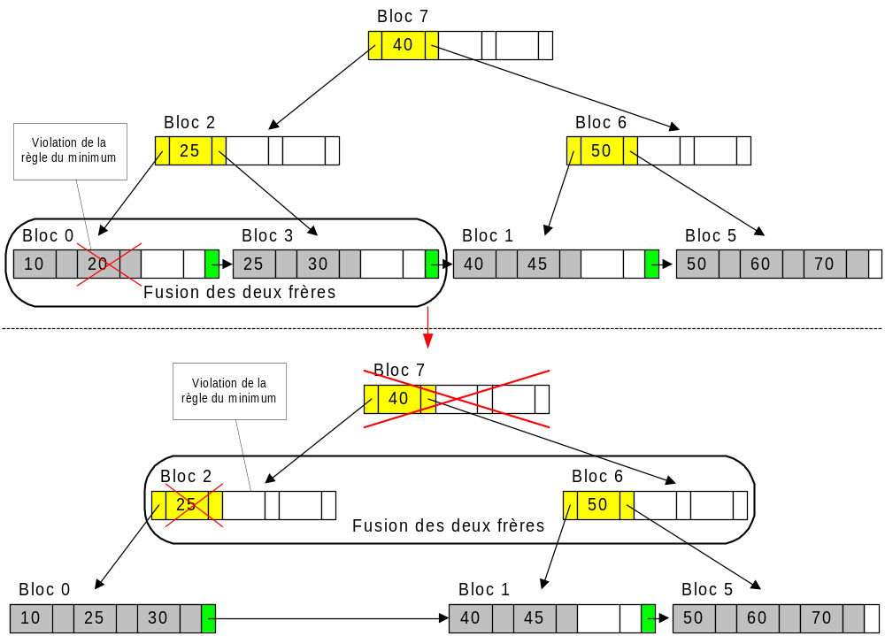
Cas de fusion en cascade
© Robert Godin. Tous droits réservés.

Slide 29
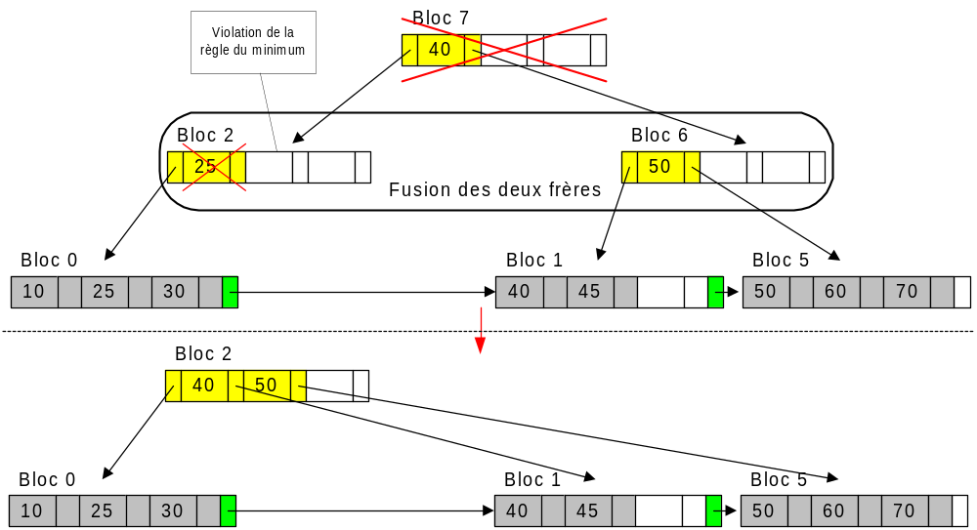
Cas de fusion en cascade (suite) : réduction de la hauteur
© Robert Godin. Tous droits réservés.

Slide 30
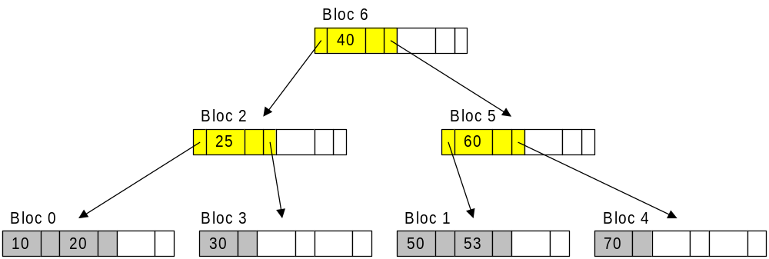
8.1.3 Arbre-B
Clés non dupliquées
Ordre <
Hauteur >
Arbre-B
Arbre-B⁺
© Robert Godin. Tous droits réservés.

Slide 31
8.1.4 Autres variantes du concept d'arbre-B
Redistribuer plutôt que diviser
  occupation moyenne 67% => 86%
Diviser deux en trois
  Arbre-B*
Ordre variable
  clés de taille variable
Arbre B préfixe
  comprimer les clés diminue la hauteur
Algorithme de chargement en lot
  feuilles consécutives
  taux de remplissage prédéterminé
© Robert Godin. Tous droits réservés.

Slide 32
Cas d'une clé non unique
Arbre-B⁺ primaire sur une clé non unique
  IDE difficile
Arbre B⁺ secondaire avec clés répétées
  clé d ’accès + pointeur (unique)
Arbre B⁺ secondaire avec collection de références
  listes inversées dans les feuilles
Arbre B⁺ secondaire avec référence à une collection d'enregistrements
  Index groupant (“ clustering index ”)
    organisation primaire par grappe et index secondaire sur même clé
Arbre B⁺ secondaire avec référence à collection de références
  listes inversées à part
Arbre B⁺ avec vecteurs booléens
  index « bitmap »
© Robert Godin. Tous droits réservés.

Slide 33
8.1.5 Réalisation de l'accès par IDE à l'aide d'une organisation par index
Index primaire
  IDE = id_fichier, valeur de la clé unique
  nécessite le passage par l ’index
IDE logique
  index secondaire
  clé d ’index = IDE
© Robert Godin. Tous droits réservés.

Slide 34
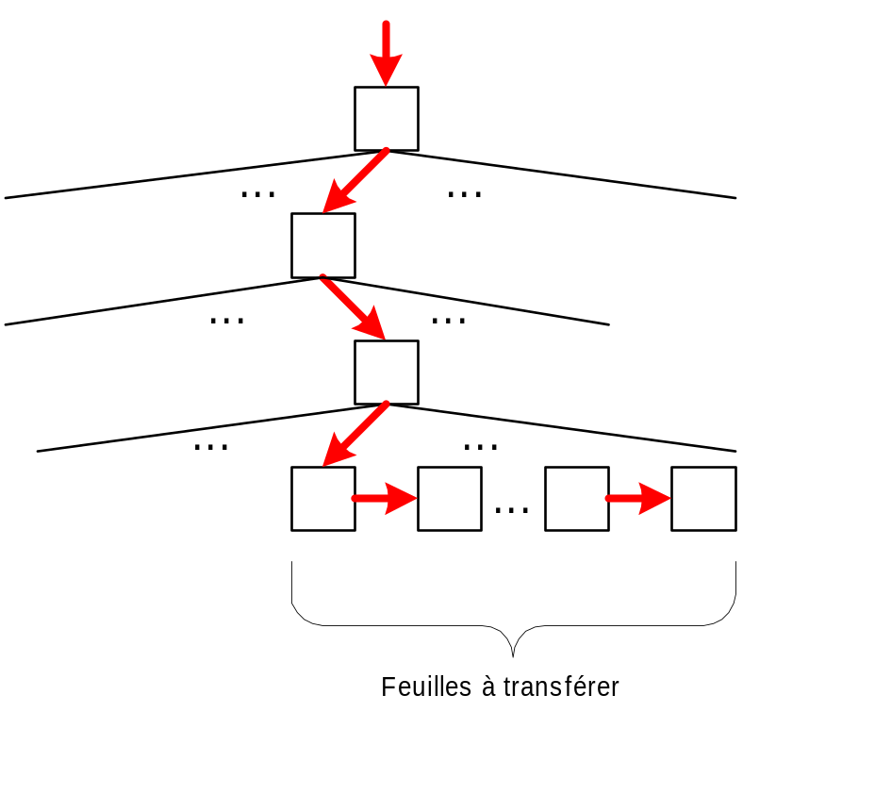
8.1.6 Sélection par intervalle ou préfixe
Arbre B⁺
  recherche de la valeur minimale
  parcours des feuilles jusqu ’à la valeur maximale
© Robert Godin. Tous droits réservés.

Slide 35
8.1.7 Index sur une clé composée
Clé composée ~ clé simple formée de la concaténation des champs
Sélection par préfixe de la clé composée
© Robert Godin. Tous droits réservés.

Slide 36
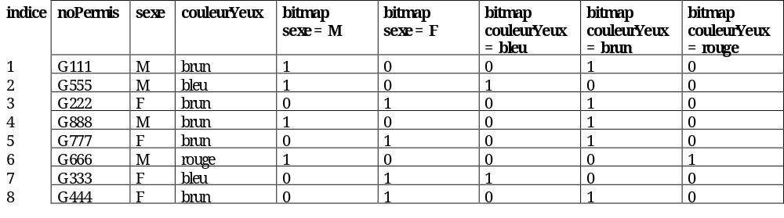
8.1.8 Index bitmap
couleurYeux = brun et sexe = M
  10111001 ET 11010100 = 10010000
© Robert Godin. Tous droits réservés.

Slide 37
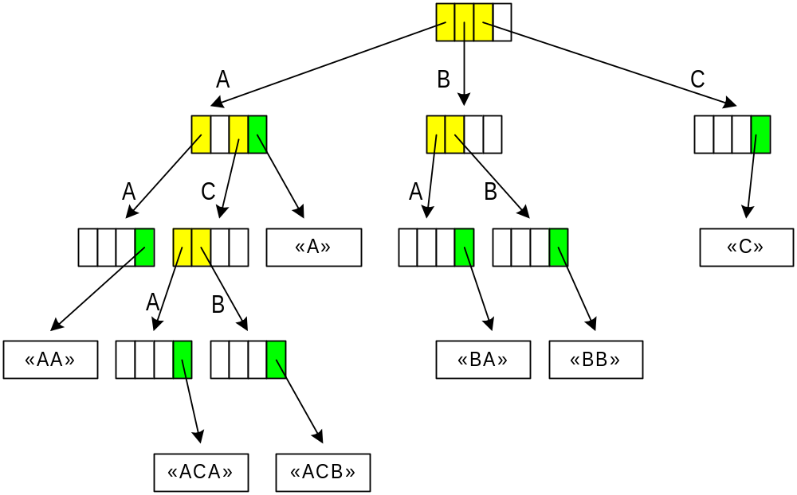
8.2 Arbre digital (trie)
Chaque niveau : position d'un symbole de la clé vue comme une séquence de symboles s₁s₂…s_{n}
© Robert Godin. Tous droits réservés.

Slide 38
8.3 Hachage
Hachage ou adressage dispersé (hashing)
Fonction h(clé de hachage) => l'adresse d'un paquet
Fichier = tableau de paquets (bucket)
  ~ARRAY paquet [0..TH-1]
  TH : taille de l'espace d'adressage primaire
Habituellement paquet = bloc
Pas d ’index à traverser : O(1) en meilleur cas
Sélection par égalité (pas intervalle)
© Robert Godin. Tous droits réservés.

Slide 39
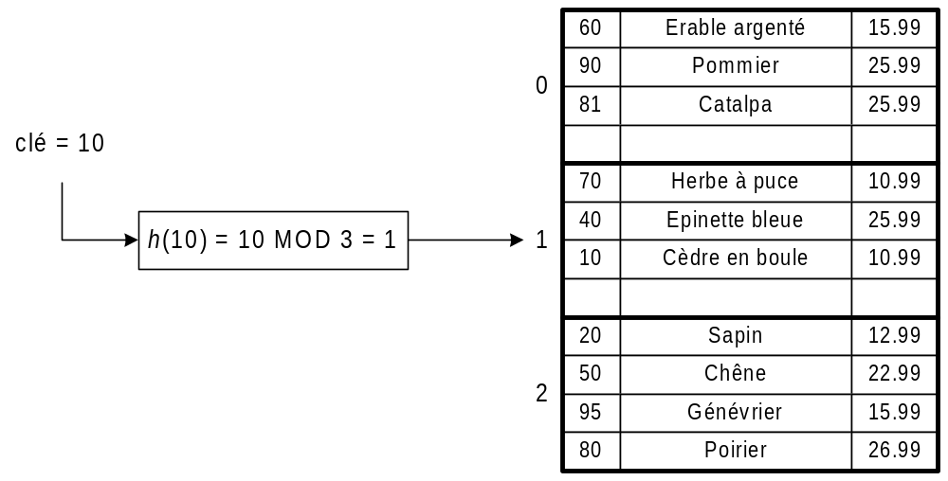
8.3.1 Hachage statique
© Robert Godin. Tous droits réservés.

Slide 40
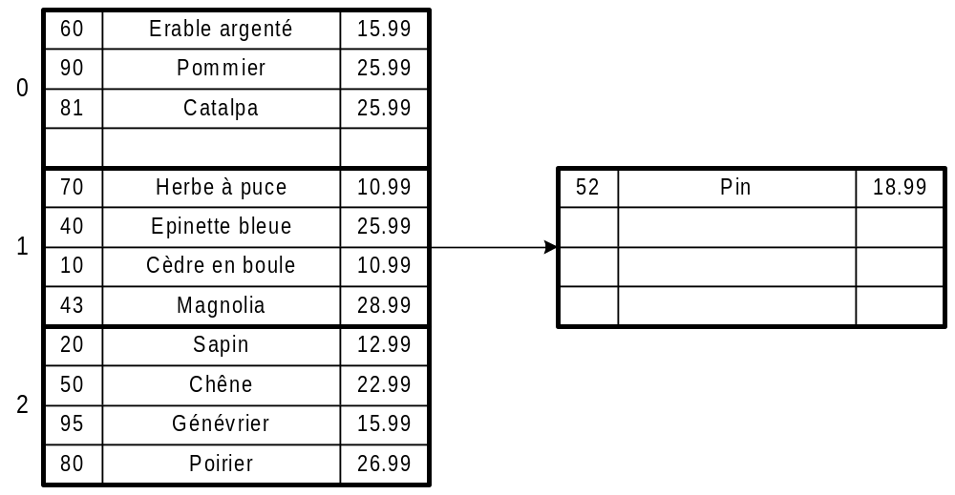
8.3.1.1 Problème de débordement dû aux collisions
Méthode de résolution des collisions
  Adressage ouvert
    AC+1, AC+2,....., n-1, 0, 1, ....AC-1
  Chaînage
© Robert Godin. Tous droits réservés.

Slide 41
Hachage Cuckoo
Combiner 2 organisations par hachage
  - 2 fonctions différentes
Si collision
  Prendre la place
  Pousser la clé déjà présente dans l’autre organisation
Répéter au besoin
Si plus de place
  Réorganiser …
Garantie de 2 accès
  Occupation sous 50%
© Robert Godin. Tous droits réservés.

Slide 42
Fonction de hachage
Répartition uniforme des clés dans [0..TH-1]
  h(clé) = clé MOD TH
    TH est premier
  h(clé) = clé p MOD TH
    TH et p sont relativement premiers
  h(clé) = (∑ s_{i}) MOD TH
    s_{i} est une sous-séquence des bits de la clé
Clé non numérique
  représentation binaire vue comme un entier
© Robert Godin. Tous droits réservés.

Slide 43
Hachage vs indexage
O(1) en meilleur cas vs O(log(N))
Pas d ’espace supplémentaire d ’index
Gaspillage d ’espace si TH trop >
Performance dégradée si TH trop <
Gestion plus délicate
  déterminer h et TH
  maintenance : réorganisations
Clé non numérique ?
  représentation binaire vue comme un entier
© Robert Godin. Tous droits réservés.

Slide 44
Connaissances à priori sur les clés
Calculer une fonction de hachage adaptée
Hachage parfait
Hachage minimal parfait
Hachage qui préserve l’ordre
© Robert Godin. Tous droits réservés.

Slide 45
Calcul d ’espace
Heuristique : Taux d ’occupation moyen ~ 80%
  TauxOccupation = N/(TH × FB) ≅ 0.8
Taux de débordement moyen sous distribution uniforme [Merrett, 1984 #217] :
  FB = 1 ~ 30%
  FB = 10 ~ 5%
  FB = 100 ~1%
© Robert Godin. Tous droits réservés.

Slide 46
8.3.2 Hachage dynamique
Adaptation de TH et h aux variations du volume des données
~ arbre-B
  division et fusion de paquets (blocs)
Deux variantes de base
  linéaire
  extensible
© Robert Godin. Tous droits réservés.

Slide 47
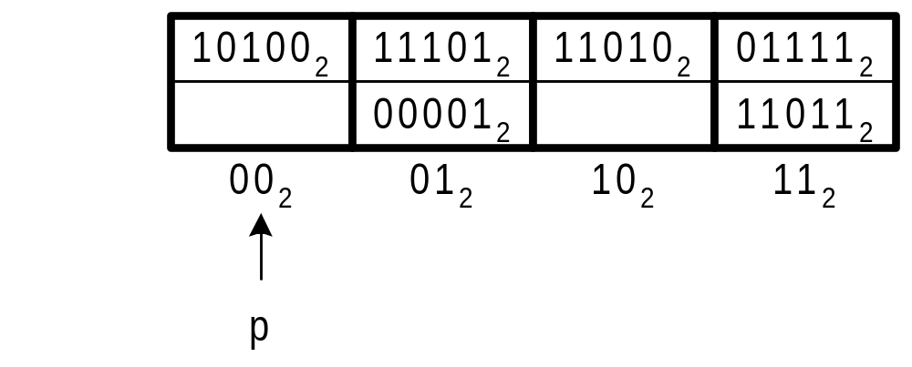
8.3.2.1 Hachage linéaire
Adaptation de TH
  suite d ’expansions
Début de dième expansion, d ∈ {0, 1, …}
  TH passera de 2^{d} à 2^{d+1}
  adresse du paquet : h_{d}(clé) = b_{d-1}, b_{d-2},…, b₁, b₀
d = 2
© Robert Godin. Tous droits réservés.

Slide 48
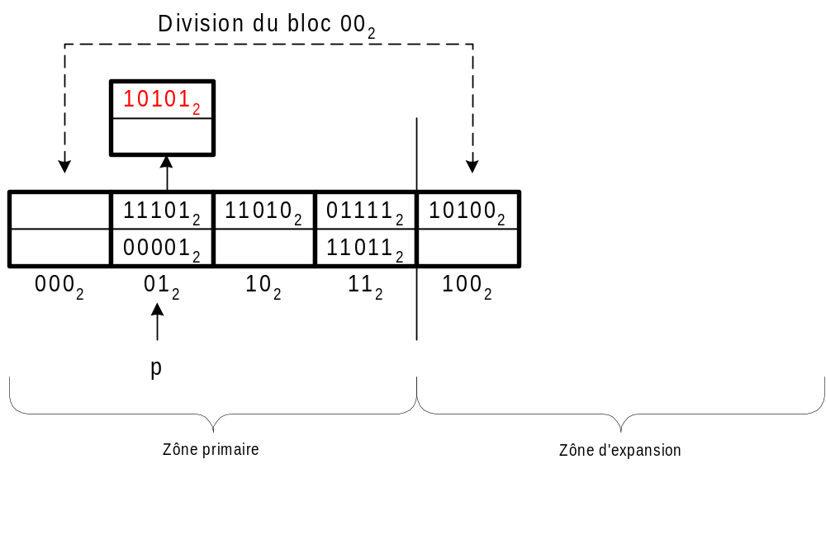
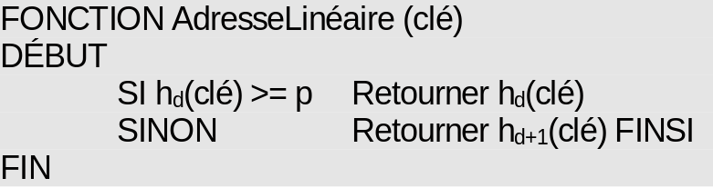
Insertion de h(clé) = 10101₂
Bloc #01₂ déborde
Division du bloc p = #00₂ (pas #01₂)
p := p+1
© Robert Godin. Tous droits réservés.

Slide 49
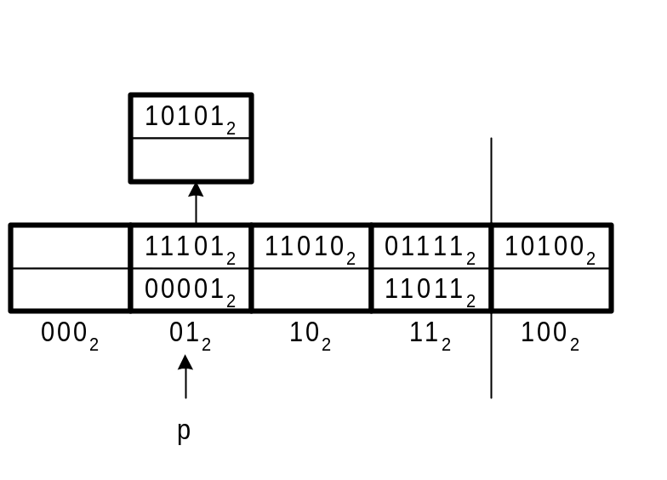
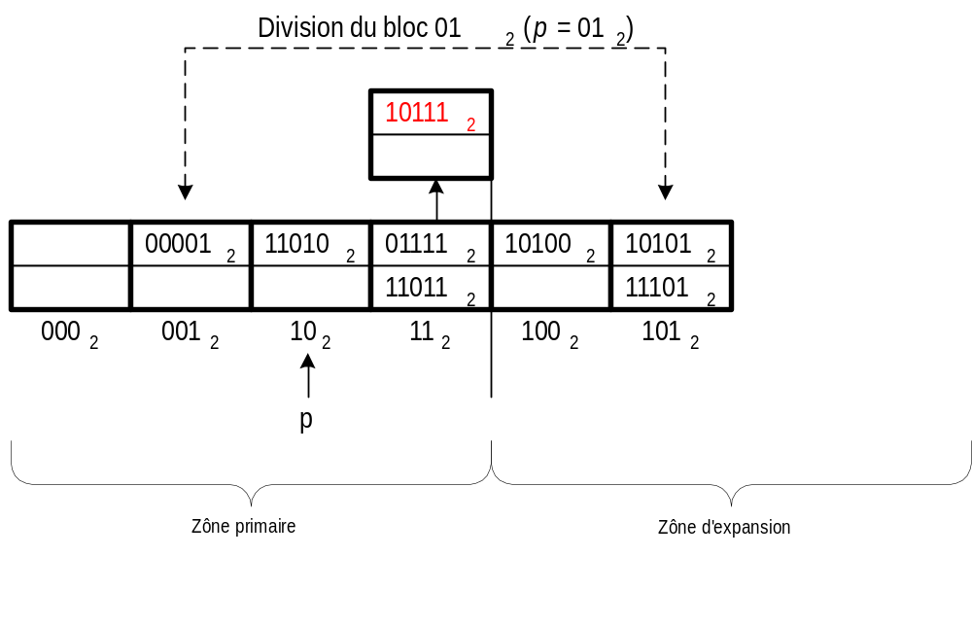
Insertion de h(clé) = 10111₂
Bloc #11₂ déborde
© Robert Godin. Tous droits réservés.

Slide 50
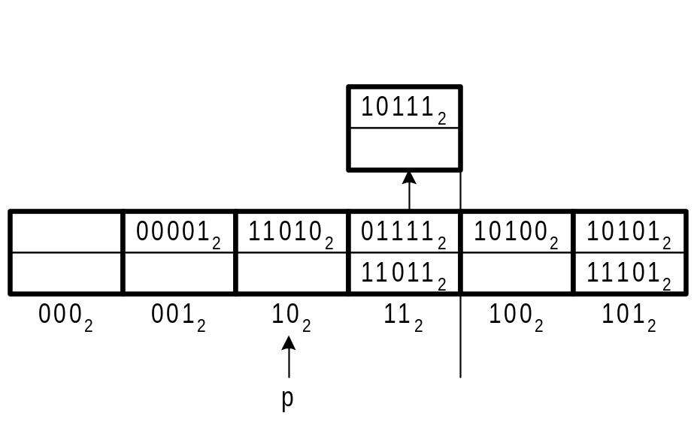
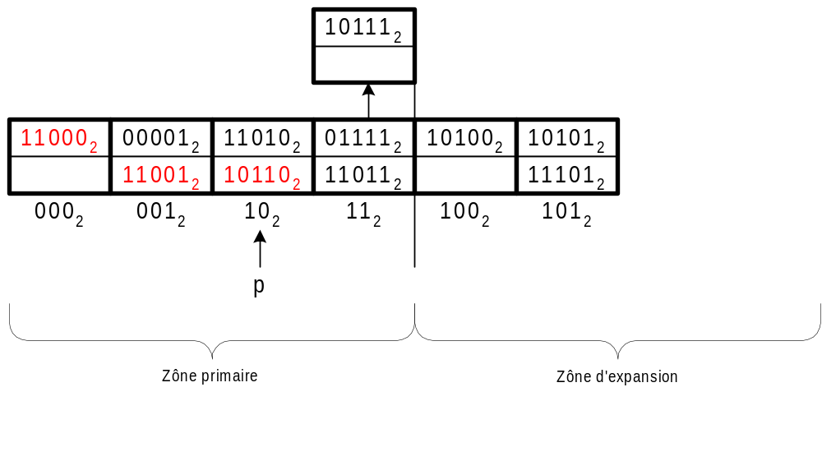
Insertion de 11000₂, 11001₂ et 10110₂
© Robert Godin. Tous droits réservés.

Slide 51
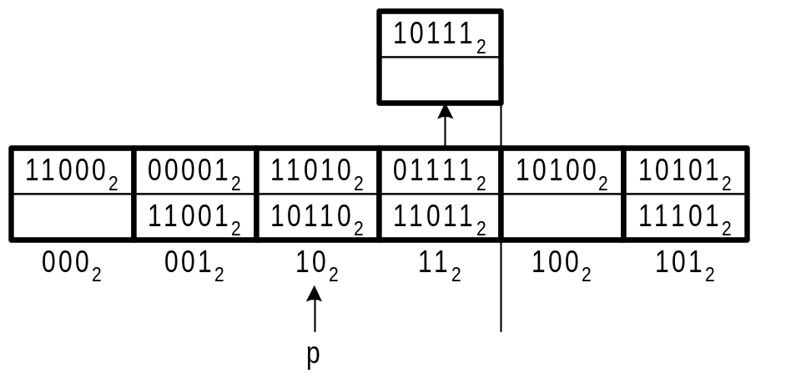
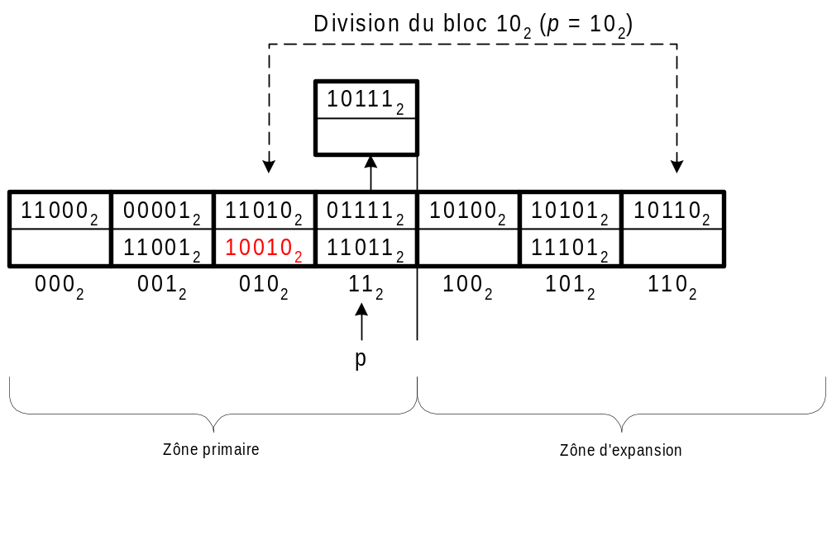
Insertion de 10010₂
Bloc #10₂ déborde et est divisé
© Robert Godin. Tous droits réservés.

Slide 52
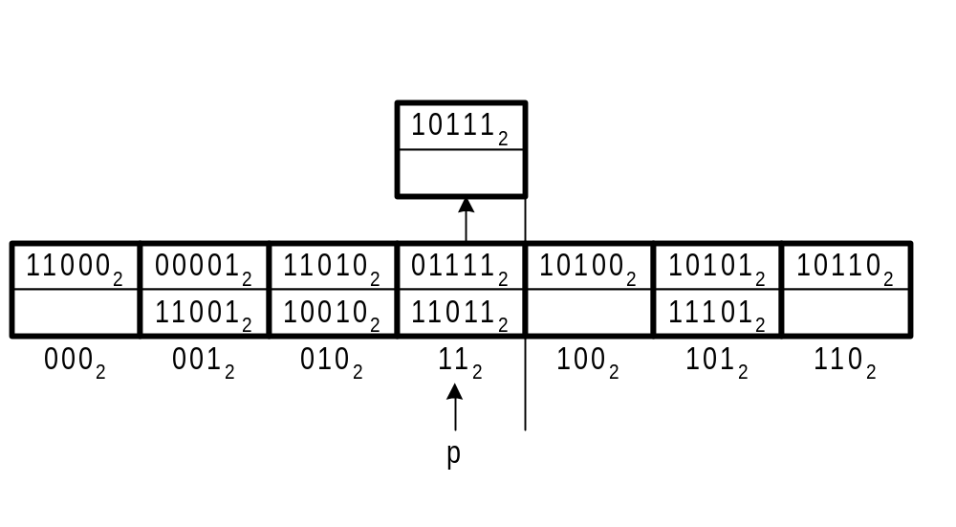
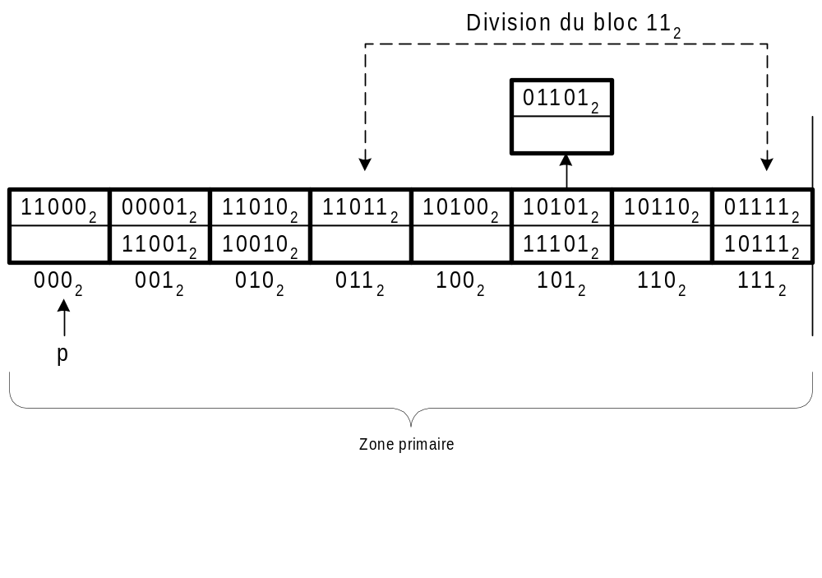
Insertion de 01101₂
Bloc #101₂ déborde
  zone d ’expansion !
Fin de l ’expansion
p := 0
d := d+1 = 3
d = 3
© Robert Godin. Tous droits réservés.

Slide 53
8.3.2.1.1 Variantes du hachage linéaire
Variante du contrôle de la division
  algorithme de base
    débordement => division : taux d ’occupation ~ 60%
  division/fusion contrôlée par taux d ’occupation
Variante de gestion des débordements
  hachage linéaire au niveau suivant
Variante de division
  biais dans les chaînages (à droite de p)
  expansions partielles
    diviser n blocs en n+1
  fonction de hachage exponentielle
Gestion de l ’espace d ’adressage primaire
  préserver la contiguïté de l ’espace malgré expansions ?
© Robert Godin. Tous droits réservés.

Slide 54
8.3.2.2 Hachage extensible
Ajoute un niveau d ’indirection
Répertoire d'adresses de paquets
  espace supplémentaire
  accès disque supplémentaire pour répertoire
    antémémoire
Bloc qui déborde est divisé
  pas de dégradation due au chaînage
  pire cas : 2 transferts
© Robert Godin. Tous droits réservés.

Slide 55
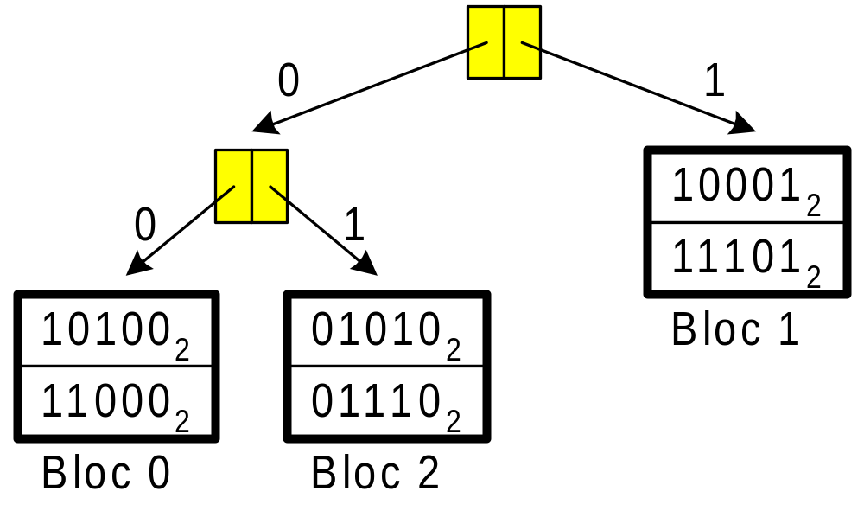
Analogie avec arbre digital
Répertoire vu comme arbre digital
Chemin = suffixe
Pas de lien direct entre suffixe et #bloc
© Robert Godin. Tous droits réservés.

Slide 56
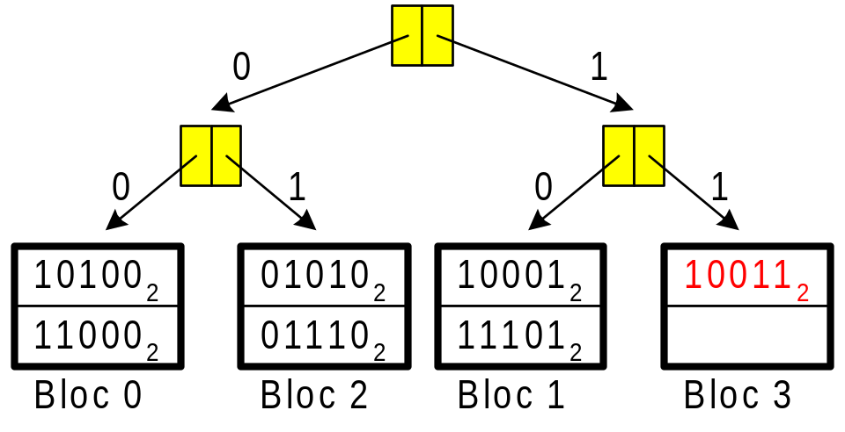
Insertion de h(clé) = 10011₂
Débordement et division du bloc #1
Utilisation d ’un bit de plus
© Robert Godin. Tous droits réservés.

Slide 57
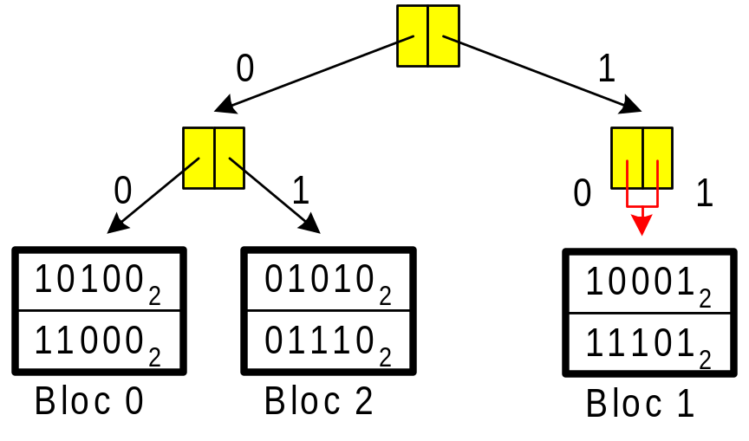
«Remplacer» l'arbre digital par un répertoire
« Compléter » l ’arbre
© Robert Godin. Tous droits réservés.

Slide 58
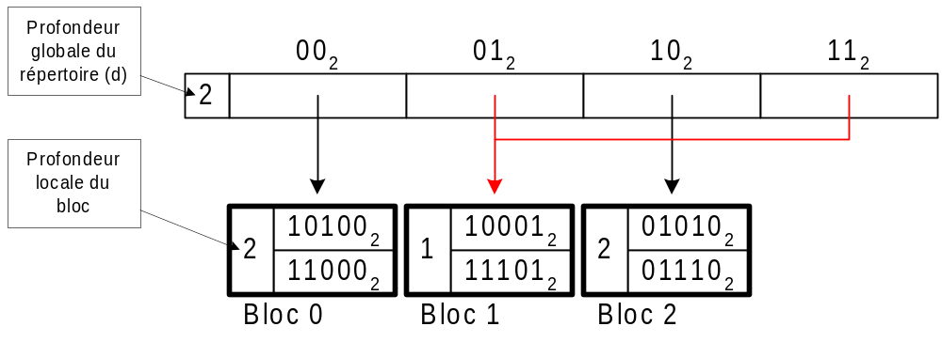
Arbre digital => un répertoire
Bijection chemin <-> indice
Sens de lecture des indices
© Robert Godin. Tous droits réservés.

Slide 59
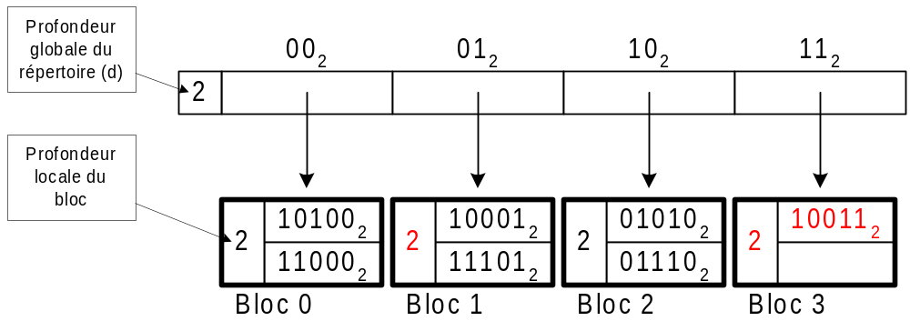
Insertion de h(clé) = 10011₂ avec répertoire
© Robert Godin. Tous droits réservés.

Slide 60
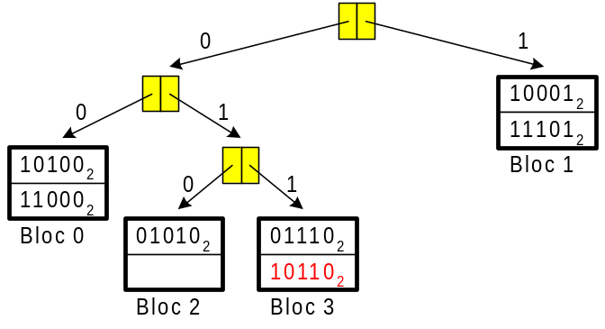
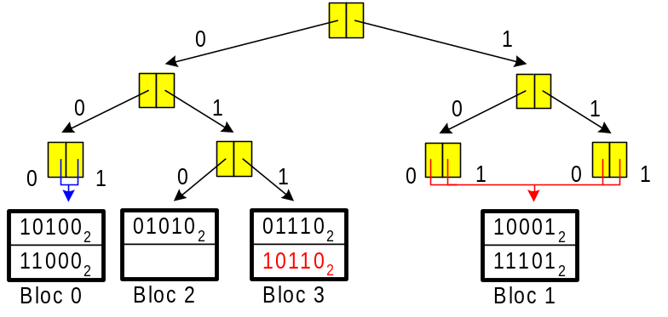
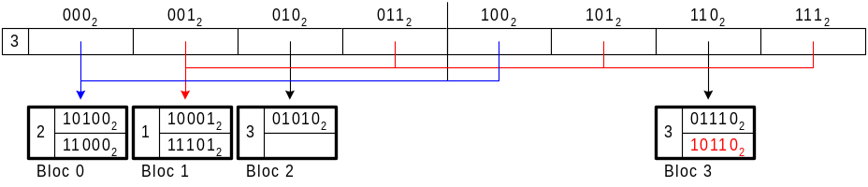
Cas de dédoublement de répertoire : insertion de h(clé) = 10110₂
Profondeur locale dépasse profondeur globale
© Robert Godin. Tous droits réservés.

Slide 61
Hachage extensible (suite)
Occupation d ’espace
  comportement oscillatoire assez prononcé
    entre .53 et .94
    moyenne : ln 2 = .69
Variation
  contrôle de la division par taux d ’occupation
  gestion des débordements
© Robert Godin. Tous droits réservés.

Slide 62
8.3.3 Réalisation de l'accès par IDE avec le hachage
Hachage statique
  bloc d ’ancrage fixe
  IDE = idFichier, #blocAncrage, #séquence
    HASH CLUSTER d ’Oracle
  applicable dans le cas non unique
Cas d ’une clé de hachage unique
  IDE = id_fichier, valeur de la clé unique
  nécessaire avec hachage dynamique
© Robert Godin. Tous droits réservés.

Slide 63

8.3.4 Hachage sur une clé non unique et effet de grappe
Regroupement des mêmes valeurs de clé
  v₁ = v₂ ⇒ h(v₁) = h(v₂)
© Robert Godin. Tous droits réservés.

Slide 64
8.3.5 Hachage secondaire
Hachage sur
  (clé de hachage, IDE)
© Robert Godin. Tous droits réservés.

Slide 65

8.4 Tableau comparatif des organisations
© Robert Godin. Tous droits réservés.

